Slide 1


Entrevista Motivacional

Slide 2
Agenda
El primer contacte amb el pacient. Creació del vincle.
L’exploració del pacient. Definir els objectius.
Obtenint informació. Evocar.
Retornant informació i negociant el pla terapèutic. Planificar.

Slide 3
Presentacions
Nom, treball …
1 Motiu per assistir al curs
1 Motiu per no assistir al curs

Slide 4
Ambivalència
Estat mental en el que una persona té sentimients contraposats en relació a alguna cosa
Notes:
Término acuñado por Bleuler (médico suizo 1857-1939) en 1910

Slide 5
Intervenció breu
Realimentar l’estat de salut i els riscos
Avaluar la consciència amb preguntes obertes
Donar consell
demanant permís
Negociar objectius
i estratègies (menú d’opcions)
Monitorar-ne el progrés
Comunicar
empatia
Promoure
l’autoeficàcia
Emfasitzar responsabilitat
Font: adaptat d’Etheridge RM i Sullivan E. <http://www.alcoholcme.com>
Notes:
5
5

Slide 6

4 procesos básicos de la EM

Slide 7
4 procesos básicos de la EM
Planificar
Evocar
Definir objetivos
Establecer vínculo

Slide 8
El primer contacte amb el pacient.
Creació del vincle.

Slide 9
Pistes per a fer el rol de terapeuta
Fes preguntes. Per què no ha canviat encara? Quins impediments té?
Aconsella. Insisteix en que canviï immediatament i no ho retrassi
Explíca-li per què és important que canvii i en què el beneficiarà
Avisa al usuari dels inconvenients que tindrà si no canvia
Fes suggerències sobre com pot començar a canviar
Dirigeix al pacient dient que ha de fer
Refusa. Manifesta el teu desacord i ofereix argument lògics
Que contradiguin al pacient si aquest es resisteix o dona excuses.
Analitza quin pot ser el conflicte ‘real’ que ‘en el fons’ pateix el pacient.
Dóna-li la teva interpretació de per què no ha canviat encara

Slide 10
Ejercicio sobre ‘lo que debes hacer’
Te convenció tu compañer@?
Te hizo sentir cómod@?
Le convenciste?
Te gustó intentar convencerle?

Slide 11
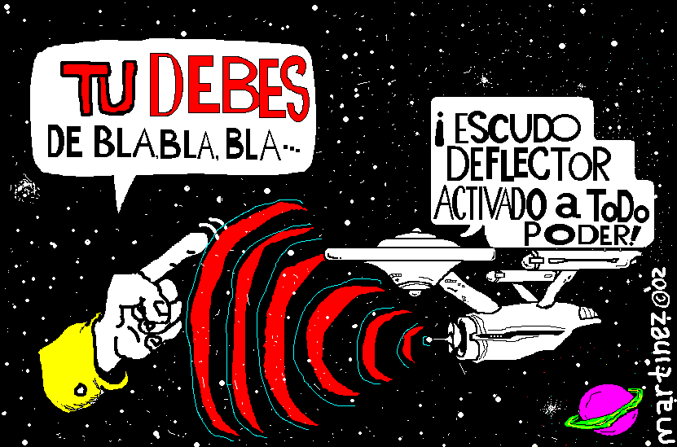
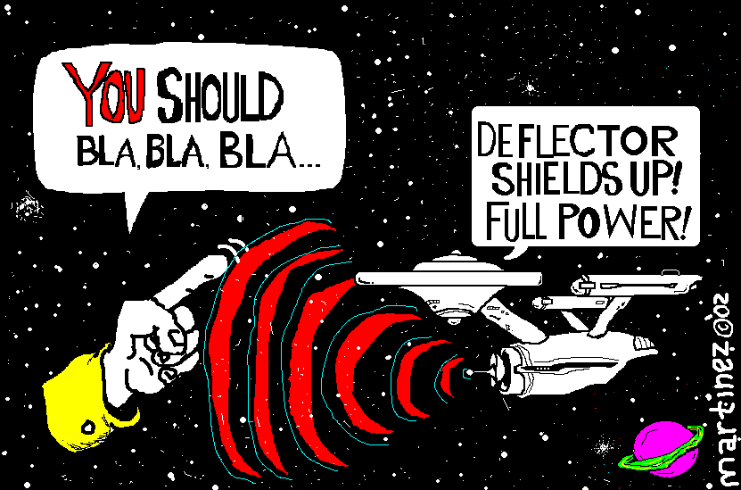

Slide 12
‘Lo que debes hacer’
(The rigthing reflex)
Deseo de arreglar aquello que no funciona en las personas que atendemos, para facilitarles rápidamente una mejora en su calidad de vida.
Decirles lo que tienen que hacer, cómo, cuando y porqué.
ESTO NO ES ENTREVISTA MOTIVACIONAL

Slide 13
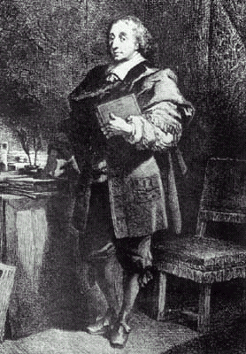
“Generalmente las personas se convencen más por las razones que descubren ellas mismas, que no por las que les explican los demás”
Blaise Pascal (1623-1662)
13
4
Notes:
13
4
Las entrevistas motivacionales no son un invento actual, sino que como podemos comprobar en la sentencia de Pascal, la búsqueda de las propias razones para el cambio ya eran valoradas hace algunos siglos….

Slide 14
Interacció
Com a professionals:
Com ens relacionem entre nosaltres?
Com ens relacionem amb els nostres pacients?

Slide 15
Estils i habilitats de comunicació
DIRECTIVA
Instrueix
Prescriu
Dirigeix
Lidera

Slide 16
Estils i habilitats de comunicació
SEGUIMIENT - ACOMPANYAR
Tolera
Sosté
Compren
Recolza

Slide 17
Estils i habilitats de comunicació
GUIA
Atén
Pregunta
Suggereix
Condueix
Acompanya

Slide 18
Estils i habilitats de comunicació
Tres habilitats
Preguntar
Escoltar
Informar
Tres estils
Dirigim?
Guiem?
Acompanyem?

Slide 19
Estils i habilitats de comunicació
De manera natural ens surt acompanyar o dirigir
Quan fem de GUIA?

Slide 20
Estils i habilitats de comunicació
Informar
amb permis i opcions
Escoltar
amb intenció

Slide 21
Estils i Habilitats: canvi en l’èmfasi
Informar amb permís
& opcions
INFORMAR
Escoltar amb
intenció
ESCOLTAR
PREGUNTAR
DIRIGIR
GUIAR
ACOMPANYAR
Jeff Allison, 2008

Slide 22
El guia efectiu
Habilitats de Comunicació
Claretat
Simplicitat
Coneixement del tema
Estat Emocional
Calma
Competència
Optimisme
Seguretat
Cooperació (fem alguna cosa junts o no ho fem)

Slide 23
Com influeix el nostre estat emocional i la nostra disponibilitat de temps en el nostre estil de comunicació?
Quan hi ha 5 pacients esperant ...
Quan estàs trist, cansat ...
Quan estàs fresc i animat...

Slide 24
Dos Filosofías
Docere
(vertir motivación en un vaso)
Ducare
(sacar motivación de un pozo)
24

Slide 25
EVOLUCIÓ DE L’ ACTITUD TERAPÈUTICA
Model Informatiu
dona consells experts
intenta persuadir
Repeteix els consells
Actúa amb autoritat
és ràpid
Model Motivacional
estimula la motivació
Resumeix els punts de vista del pacient del paciente
aproximació colaboradora
es d’ aplicació progressiva

Slide 26
Què es la motivació des del vostre punt de vista?

Slide 27
Quan està motivat un pacient?
Sembla que està motivat sí:
Ens dóna la raó
Accepta el diagnòstic
No discuteix
Col.labora en l’entrevista
marxa content
Sembla que no està motivat sí:
Ens qüestiona
Refusa el tractament i el diagnòstic

Slide 28
La motivació pot ser definida com la probabilitat de què una persona comenci i continuii adherint-se a una determinada estratègia de canvi
Motivació

Slide 29
És responsabilitat del professional no només aconsellar, sino també motivar, es a dir, augmentar la probabilitat de canvi
Implicacions per la praxis clínica
21

Slide 30
L’ Entrevista Motivacional
és un estil de d’assistència directa, centrat en el usuari, dirigit a un objectiu, que pretén provocar un canvi en el comportament, ajudant a explorar i resoldre ambivalències

Slide 31
Gènesis de les entrevistes motivacionals
Psicologia cognitiu-conductual (entrevista semiestructurada, balanç decisional, visualització….)
Psicoterapia humanista (Carl Rogers)
(Característiques del bon terapèuta: empatia, cordialitat no possessiva, sinceritat)
Teoria transteorètica del canvi (Prochaska & DiClemente) (roda del canvi )
7

Slide 32
Roda del canvi
Remissió estable
    Recaiguda
Pre-contemplació
Contemplació
Manteniment
Preparació
per l’ acció
Prochaska & DiClemente, 1986
Acció
12

Slide 33
Característiques del bon terapeuta
Empatia activa
Cordialitat no possessiva
Sinceritat
Carl Rogers, 1959
11

Slide 34
l ‘Esperit de l’ Entrevista Motivacional
Col·laboració
Acceptació
Evocació
Compassió
Esperit de l’EM

Slide 35
L’Esperit de la EM
Col.laboració (versus Confrontació)
- Formar una aliança amb l’usuari
Evocació (versus educació)
  L’usuari pot generar les seves pròpies solucions
Acceptació (versus imposició)
  Reconeix les propostes del pacient
  Els usuaris són responsables del seu canvi
Compassió (versus indiferència)
  Interés en promoure el benestar de l’altre

Slide 36
Acceptació
Valor absolut de l’altre
Acceptació
Afirmació dels valors de l’altre
Autonomia de l’altre
Empatia acurada

Slide 37
Expressar empatia
Crear una atmosfera acollidora, centrada en el pacient, on explorar els conflictes sigui còmode.
Mostrar cordialitat no possessiva i tractar d’entendre amb profunditat.
L’ acceptació facilita el canvi. La pressió i la confrontació el bloquegen.
L’escolta activa és important

Slide 38
Exercici Empatia
En parelles un parla durant 5 minuts d’un tema personal:
  Coses que estic pensant canviar
  Una ambivalència personal
L’altre escolta sense dir res, donant a entendre que el compren.
Després es canvien els papers

Slide 39

La comunicació no verbal
Comunicant actituds i motivacions interpersonals.
Recolzant la comunicació verbal. La CNV modifica la verbal fins el punt que pot arribar a canviar el significat
Quan hi ha incongruències entre la part parlada del missatge i la no verbal, hem de creure aquesta última
“No es possible no comunicar”
Notes:
1-ya que existe una base biológica innata para las señales no verbales, que provoca una respuesta emotiva inmediata y de gran potencia.
2-El ritmo de emisión, el tono de voz y el énfasis que pongamos son vitales para determinar por parte de quien nos escucha, el sentido de los mensajes

Slide 40

Silencis
El silenci és una manifestació ambigua i imprecisa
El silenci perd l’ ambigüetat quan està contextualizat i es converteix en verdader silenci quan és intencional
El silenci absolut, asignificatiu, no existeix
Notes:
El silenci asignificatiu no existeix doncs indicaria vacuitat total i estaria en contradicció amb un dels principis bàsics de la comunicació “no es possible no comunicar” escola de comunicació de Palo Alto Califòrnia.

Slide 41
Obtenint informació.
L’exploració del pacient.
Definir objectius.

Slide 42
Objectius de l’exploració inicial
Diagnosticar: investigar, aclarir, diferenciar
Tractar: generar aliança terapèutica, negociar el plà terapèutic i promoure el compliment del tractament.
Instruments per l’exploració
Observació
Diàleg

Slide 43

PROSA
(Tècniques de l’ EM)
Preguntes obertes
Reflexes
Oferir informació i consell
Sumaris
Afirmació

Slide 44
Preguntes obertes
Són aquelles que no poden ser contestades amb una o dos paraules.
Les preguntes tancades provoquen respostes curtes: si o no. Tanquen la porta als nassos.
Inviten a un ampli ventall de respostes
Permeten i animen al pacient a que s’expliqui

Slide 45
Preguntes obertes
Introductòries
Per explorar estat d’ànim
Per explorar hàbits
Per avaluar contingut del pensament

Slide 46
Exercici
Distribuim els assistents en 4 grups.
Cada grup prepara 3-4 preguntes obertes sobre un dels 4 temes següents:
  Introductòries
  Per explorar estat d’ànim
  Per explorar hàbits
  Per avaluar contingut del pensament
Després es posen en comú i es comenten

Slide 47
Preguntes tancades
Quan cal fer una pregunta tancada
Com introduir les preguntes tancades
Com obrir les respostes a preguntes tancades

Slide 48


Pensament reflexiu
L’ element crucial de l’escolta reflexiva és la forma en què el terapèuta respon al que diu el pacient
Thomas Gordon

Slide 49
Pensament reflexiu
Model de Thomas Gordon
2
Les paraules que l’emissor diu
Les paraules que el receptor sent
3
1
El que l’emissor vol dir
El que el receptor pensa que el l’emissor vol dir
4
Codificar
Escoltar
Descodificar
Reflexar
49

Slide 50
Escolta amb reflexe
Repetició, es la més senzilla. Es repeteix un element del que ha dit el pacient.
Refrassejar, el Professional repeteix algun element que ha dit el paciente utilitzant sinònims o alterant-lo lleugerament només per clarificar.
Parafrassejar, Aquí el professional infereix el que ha dit el pacient i ho reflexa amb noves paraules ampliant la perspectiva del que s’ha dit.
Resumir. S’ integren varies de les comunicacions que el pacient ha aportat
Quant menys entenem el problema, més superficial ha de ser la reflexió. Només aprofundim quan entenem una mica el problema.

Slide 51
Reflejando
El usuario dice: “…..y estoy aburrido”. El profesional responde …
Repetición, “…aburrido..”
Refrasear, “está diciendo que está desanimado..”
Parafrasear, “cuando dice que está aburrido, quiere decir que está desilusionado...”
Reflejar sentimientos, “Quiere decir que está preocupado porque siente que se ha ido desilusionando del tratamiento”

Slide 52
Formando reflexiones
(Algunas sugerencias)
☺
☹
Así que tú sientes ...
Es como si tú...
Te preguntas si ...
Tú dices ...
Sé cómo estas ...
Ya se que quieres decir..
Lo que te oigo decir es...
Así que tienes problemas

Slide 53
Ejercicio para responder con reflejo (C. Yahne)
Coger la hoja con los 6 casos descritos y escribir para cada caso una respuesta del terapeuta utilizando un reflejo.
Dispones de 10 minutos.

Slide 54
L’escolta reflexiva com a forma d’explorar
Llençar una hipotesi
Reacció quan l’accepten
Reacció quan la rebutgen

Slide 55
Niveles de Reflexión
Nivel/tipo
Emoción del paciente reflejada
Emoción del paciente NO reflejada
Repetición
(mencionar lo que el cliente acaba de decir)
Poner en otras palabras
(sinónimo)
Paráfrasis (deducir el significado del cliente)
amplificada; de dos filos; continuación del párrafo; metáfora; reflexión de sentimiento
Resúmen
(juntar dos o más declaraciones del cliente)

Slide 56
Els reforços
Son frases de reconocimiento y valoración
Apoyan al paciente en el proceso terapéutico
Aumenta la percepción de la autoeficacia
Disminuye las resistencias
Facilita la creación de un clima cordial
Es imprescindible que siguin sincers
45

Slide 57
Ejemplos de Refuerzos Positivos
Gracias por venir hoy.
Aprecio su puntualidad.
Has pensado mucho en ésto.
Quieres ser buena madre.

Slide 58

Confirmant les hipòtesi diagnòstiques: ús dels resums

Slide 59
Sumaris
Faciliten la conducció de l’entrevista i eviten la dispersió
Demostren que l’hem escoltat. Són un reforç pel pacient.
Permet que el pacient confirmi o rebutgi les nostres hipòtesis
El preparen per iniciar un tractament
47

Slide 60

Sumaris
El sumari és como un ram de flors que li donem al pacient. Cada flor es alguna cosa que ell ens ha dit.

Slide 61
Obtenint informacio.
Evocar

Slide 62



PROSA
Discordancia
Discurso de mantenimiento
Discurso de cambio
Cambio de estrategia
Vincular, enfocar y evocar
Progreso hacia la planificación

Slide 63
Deconstrucción de la resistencia
Resistencia
Discordancia
Tensiones ligadas a la relación
Discurso de mantenimiento
Tensiones ligadas a la conducta diana

Slide 64
“l’ entrevista motivacional és com un GPS, saps on vols arribar, et pots equivocar, però sempre et torna a orientar…”

Slide 65
RESISTENCIA
La resistencia del paciente es una medida de la distancia que hay entre sus objetivos y los que yo le propongo
Miller & Rollnick, 1991
55

Slide 66


Slide 67
La intensidad de la resistencia es directamente proporcional a la distancia que hay entre los objetivos del paciente y los que le propone el terapeuta
RESISTENCIA
Situació actual
Situació ideal
Discrepància interna
RESISTENCIA
Percepción del paciente
Objetivos del paciente
Objetivos del terapeuta
56

Slide 68
FORMAS DE EXPRESIÓN DE LA RESISTENCIA
Argumentar (desafiar, devaluar o agredir al profesional, cuestionar la autoridad).
Interrumpir (cortar o no dejar acabar).
Negar (minimizar, excusar,culpar a los demás, pesimismo).
Ignorar (no atender, no responder, cambiar de tema).
Si, pero......
57

Slide 69
Estrategias para manejar la resistencia
Reflejo simple
Reflejo amplificado
Reflejo a dos bandas
Cambiar el foco
Enfatizar la libertad de elección y de control del paciente
Reenmarcar
58

Slide 70
Preguntes obertes
Escolta reflexiva
Reforços
Resums
Resistències
Discurs de canvi
Canvi d’estrategia
Discurs de manteniment
Progrés vers la negociació

Slide 71
Discurso de Mantenimiento
La otra cara de la ambivalencia
A mi me gusta la marihuana
No me veo capaz de dejar los porros
Necesito fumar para ser creativo
Quiero seguir fumando y nadie puede impedírmelo
No creo que deba dejarlo
No confundir con resistencia
Notes:
71
71

Slide 72

Facilitando el de Discurso de cambio
Preguntas evocadoras
Escalas de cambio (importancia, confianza)
Mirar hacia los extremos
Mirar hacia atrás
Mirar hacia delante
Explorar metas y valores
Notes:
72
72

Slide 73
Preguntes obertes
Escolta reflexiva
Reforços
Resums
Resistències
Discurs de canvi
Canvi d’estrategia
Discurs de manteniment
Progrés vers la negociació

Slide 74
Indicadores de disposición para aceptar un compromiso
Disminución de las resistencias
Aparición del discurso del cambio
Incremento de preguntas respecto al cambio
Ver el futuro con la nueva conducta
Experimentación

Slide 75
ESCRITURA EN SOLITARIO
Escribe ejemplos concretos de discurso de cambio que hayas oído de tus pacientes
  Deseo (quiero, me gustaría, deseo, etc.)
  Aptitud (puedo, podría, seria capaz, etc.)
  Razones (razones concretas para cambiar)
  Necesidad (debo, tengo que, necesito, etc.)
  Compromiso (haré, me comprometo, etc.)
  Activación (estoy preparado, voy a, etc.)
  Pasos (pasos concretos hacia el cambio)

Slide 76
Escalas de Cambio
En una escala del cero al diez, cuanta importancia tiene para ti ________
  Por qué te sitúas en ____ y no en cero (o un número menor)
  Qué necesitarías para poder llegar hasta (número mayor)___
En una escala del cero al diez, cuanta confianza tienes de que lo conseguirás si te lo propones
  Por qué te sitúas en ____ y no en cero (o un número menor)
  Qué necesitarías para poder llegar hasta___

Slide 77
Riesgos en la fase resolutiva
Infra-estimación de la ambivalencia
Prescribir un plan inaceptable por parte del paciente
Falta de dirección
Precipitarse en dar consejos
Personalizar la información demasiado rápido
Ofrecer una sola opción

Slide 78
Retornant informació i negociant el plà terapèutic. Planificar

Slide 79
RECAPITULACIÓN
Resumen amplio de la situación actual
Expresión de razones a favor y en contra del cambio.
Reconocimiento de la ambivalencia
El objetivo es evaluar cual debe ser el próximo paso

Slide 80
Información y consejo
Siempre pidiendo permiso
Siempre ofreciendo alternativas: MENÚ
Profundizar en la medida en que el paciente lo pida

Slide 81
Intercambio de información
NO CONSISTENTE CON LA EM | CONSISTENTE CON LA EM
Soy el experto y sé porque y cómo mis pacientes deben cambiar Mi función es obtener información detallada sobre los problemas del paciente (pregunta-respuesta) Corrijo los déficits de información de mis pacientes La información que genera temor suele ser útil Sólo tengo que decirle claramente qué debe hacer | Yo soy un experto en mi disciplina, el paciente lo es de su propia vida. Averiguo la información que el paciente quiere y necesita Ofrezco información que se corresponda con la que el paciente quiere y necesita Los pacientes suelen decirme qué información les resulta útil El consejo que contempla las necesidades y la autonomia del paciente, suele ser útil
81

Slide 82
PIP – Estrategia para el intercambio de información
Habilidad | Actividad | En la práctica
Preguntar | Pedir permiso Aclarar necesidades de información | Qué le gustaria saber? Le puedo ofrecer información sobre algun aspecto Puede decirme lo uqe sabe acerca de …?
Informar | Priorizar Ser claro Dosis pequeñas Fomentar autonomia No condicionar la respuesta | Qué es lo que realmente le interesa saber? Lenguaje ajustado al paciente Dar tiempo para la reflexión, no dar toda la información de golpe Reconocer la libertad de ignorar o no estar de acuerdo Presentar los datos sin interpretar la valoración del paciente
Preguntar | Pedir la interpretación del paciente | Preguntas abiertas Reflejar las respuestas y pedir elaboración Dar tiempo para reflexionar
82

Slide 83
Negociación
Proceso de participación activa del paciente, en el que se establecen las metas, se evalúan las opciones y se elabora un plan de acción

Slide 84
Negociación
Establecimiento de prioridades en los cambios que se pretende alcanzar
Objetivos acordes con la situación actual del paciente
Especificados y escalonados, de manera que el plan pueda ser evaluado

Slide 85
Finalización
Confirmación del compromiso
Recordatorio del plan de trabajo
Establecimiento de una nueva cita
Agradecimientos finales

Slide 86
Llegamos a la EM cuando…
El espíritu y el estilo de comunicación es, centrados en la persona y con escucha empática (Crear vínculo)
2. Existe un objetivo de cambio claramente identificado sobre el que se centra la conversación (Definir objetivos)
3. El entrevistador va evocando la motivación intrínseca (o planes) de la persona para cambiar

Slide 87
6 Reglas de oro para el terapeuta motivacional
Habla menos que tus pacientes
La respuesta más frecuente a lo que dicen los pacientes debe ser una reflexión
De promedio, utiliza 2 reflejos por cada pregunta que hagas
Cuando reflejes, usa reflexiones complejas (parafrases, sumarios) más de la mitad de las veces.
Cuando preguntes, haz preguntas abiertas.
Evita adelantarte al nivel de disposición para el cambio de tu paciente.

Slide 88
En aquest curs
He après…
He refrescat…
He descobert….
M’ha agradat…
Canviaria…

Slide 89
Gracias! lidia.segura@gencat.cat www.getem.org

